Slide 1


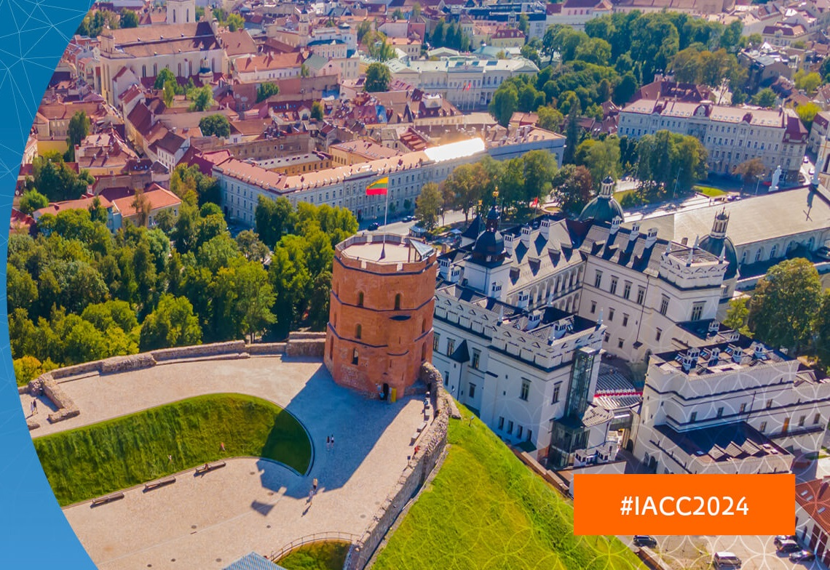


کمیسیون حکمرانی سازمانی
اتاق بازرگانی، صنایع، معادن و کشاورزی تهران
گزارش سفر
بیست و یکمین دوره کنفرانس بین المللی مبارزه با فساد
(IACC)
تیرماه 1403

Slide 2
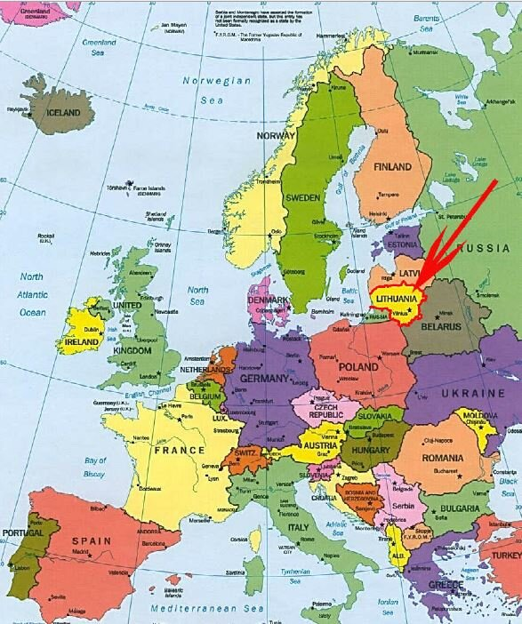
کمیسیون حکمرانی سازمانی اتاق بازرگانی، صنایع، معادن و کشاورزی تهران
کشور لیتوانی، از منظر اقتصاد، اجتماع و کیفیت حکمرانی
جمعیت : 3 میلیون
همسایه‌ها: بلاروس، لهستان، لاتویا، روسیه
عضویت در اتحادیه اروپا: از سال 2004
عضیوت در سازمان توسعه و همکاری اقتصادی: از سال 2018
شاخص آزادی اقتصادی: پانزدهمین اقتصاد آزاد جهان
شاخص شاخص BTI در کیفیت حکمرانی: سومین کشور از میان 137 کشور
بیشترین سهم صنایع در تولید ناخالص داخلی: خدمات (آی‌تی، فین‌تک، بلاک‌چین، پرداخت‌یاری(
عمده محصولات صادراتی: صنایع کشاورزی، مواد شیمیایی، ماشین آلات، محصولات معدنی و نساجی

Slide 3
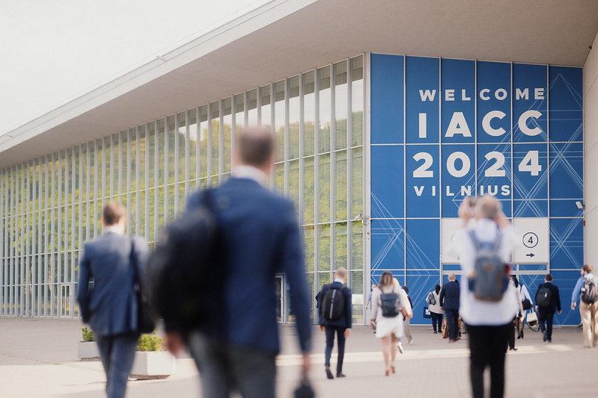
کمیسیون حکمرانی سازمانی اتاق بازرگانی، صنایع، معادن و کشاورزی تهران
بیست و یکمین دوره کنفرانس بین المللی مبارزه با فساد
برگزار کننده : سازمان غیرانتفاعی شفافیت بین‌الملل
زمان برگزاری: سه‌شنبه 29 خردادماه ( مصادف با 18 ژوئن) الی جمعه اول تیرماه(مصادف با 21 ژوئن)
مکان برگزاری: ویلنیوس، پایتخت کشور لیتوانی
با حضور:
سران کشورها، نخبگان، رهبران تجاری، موسسات مالی، نهادهای مدنی، فعالان و تشکل‌های بخش خصوصی و روزنامه‌نگاران
بیش از ۲۰۰۰ نفر از ۱۴۰ کشور جهان
شعار بیست و یکمین دوره: Standing up for Integrity
درقالب بیش از ۸۰ سخنرانی و پنل تخصصی
پیرامون موضوعاتی نظیر سلامت کسب و کار، تاثیر فساد بر امنیت جهانی، ثبات اقتصادی و چالش‌های اقلیمی

Slide 4
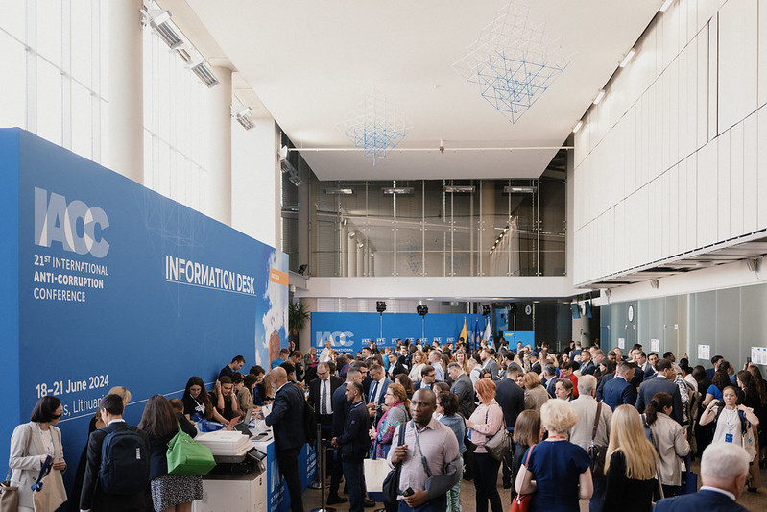
کمیسیون حکمرانی سازمانی اتاق بازرگانی، صنایع، معادن و کشاورزی تهران
سرفصل‌های اصلی کنفرانس:
نیاز به بازگرداندن اعتماد متقابل میان نهادهای اجتماعی از جمله شهروندان بخش خصوصی و حاکمیت
محافظت از قهرمانان و مبارزان با فساد
رسیدگی به فساد در حوزه محیط‌زیست
تجارت غیرقانونی، رشوه خواری، قاچاق
فساد در زنجیره‌های تامین، جرایم سازمان یافته
سلامت در امور مالی و بانکی
عدم شفافیت در اقدامات اقلیمی و مقابله با مخاطرات محیط زیستی
توانمندسازی زنان، شنیدن صدای اقشار محروم
عدم شفافیت و تاثیر آن بر فساد در محیط کسب و کار
استفاده از هوش مصنوعی با تاکید بر اولویت کیفیت داده ها بر در دسترس بودن داده‌ها

Slide 5
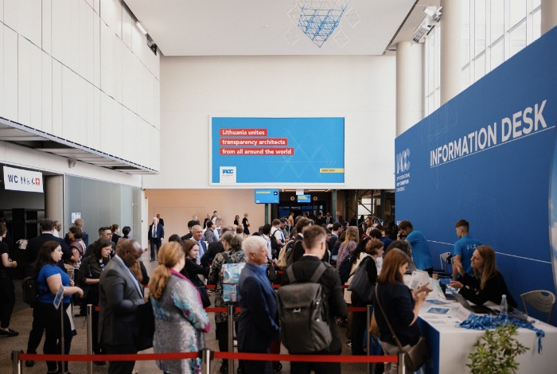
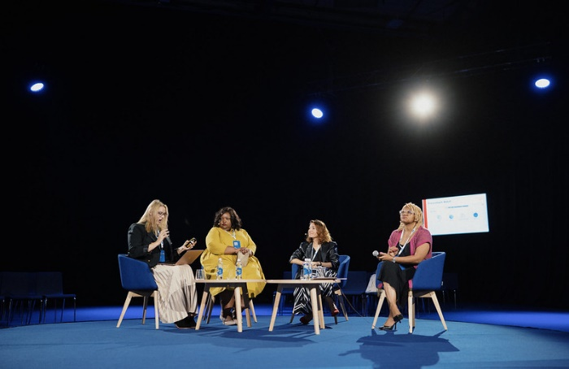
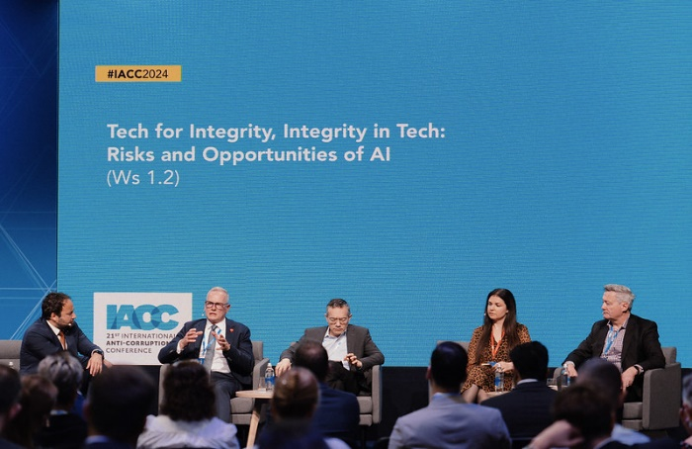
کمیسیون حکمرانی سازمانی اتاق بازرگانی، صنایع، معادن و کشاورزی تهران
روز اول - بیست و یکمین دوره کنفرانس بین المللی مبارزه با فساد
سه شنبه 29 خردادماه -1403 - صبح
پیش از مراسم افتتاحیه کنفرانس با 9 پنل‌های تخصصی مختلف با موضوعاتی گوناگون نظیر آغاز به کار کرد:
بهره‌گیری از همکاری همه جانبه برای پیشبرد ثبات و توسعه اقتصادی
تقویت مکانیسم نظارتی کنوانسیون سازمان ملل برای افزایش پاسخگویی
مقابله با فساد استراتژیک
راست‌کرداری(Integrity) در کسب و کار و بهره‌گیری از فناوری در راستای راست‌کرداری در کسب و کار
کاربردهای هوش مصنوعی در حوزه مبازره با فساد
حاکمیت در فروش
همگرایی در تهدید

Slide 6
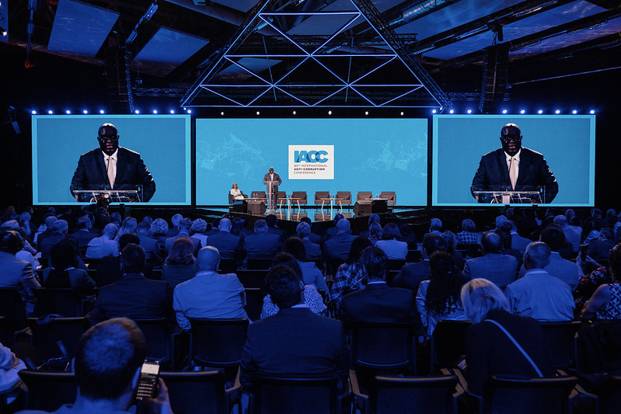
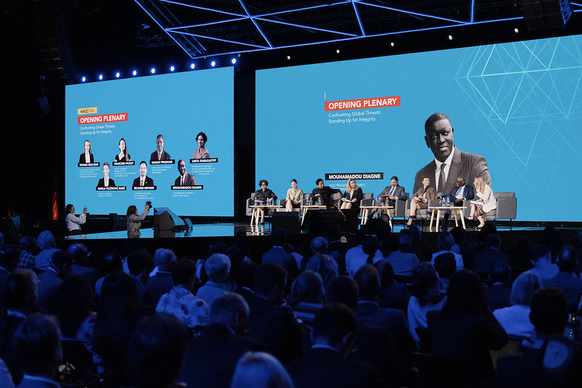
کمیسیون حکمرانی سازمانی اتاق بازرگانی، صنایع، معادن و کشاورزی تهران
مراسم افتتاحیه:
افتتاحیه بیست و یکمین کنفرانس مبارزه با فساد سه شنبه 29 خردادماه در شهر ولینیوس لیتوانی با سخنرانی برناردو آروالو رئیس جمهور گئواتمالا، فرانسوا والرین رئیس سازمان شفافیت بین الملل، لیناس پرناواس مدیر تحقیقات ویژه خدمات در لیتوانی، روئبن لفوکا، رئیس شورای کنفرانس بین المللی مبارزه با فساد و انگریدا کالینوسکین، مدیر اجرایی شفافیت بین الملل لیتوانی برگزار گردید و بر مبارزه با فساد در سطح جهانی، ابزارهای مبارزه با فساد و اهمیت آن تاکید گردید.
نشست عمومی افتتاحیه
با موضوع «مقابله با تهدیدات جهانی: ایستادگی برای راست‌کرداری(Integrity) در کسب و کار»

Slide 7
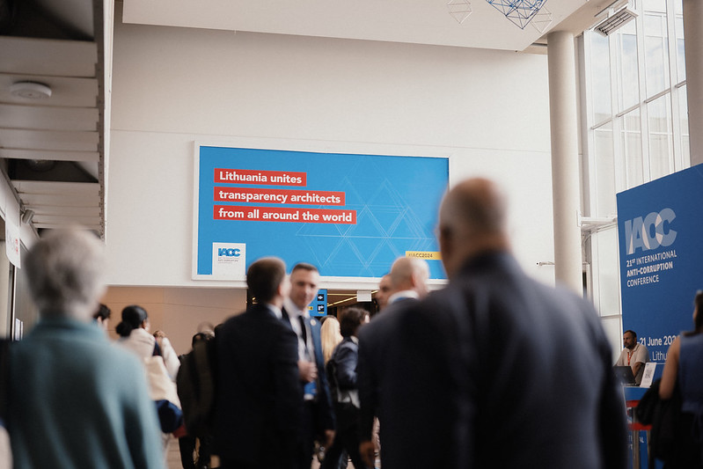
کمیسیون حکمرانی سازمانی اتاق بازرگانی، صنایع، معادن و کشاورزی تهران
روز اول - بیست و یکمین دوره کنفرانس بین المللی مبارزه با فساد
سه شنبه 29 خردادماه 1403-بعدازظهر
در ادامه کنفرانس و برگزاری چندین نشست عمومی، 8 کارگاه با به شرح زیر برگزار گردید:
آشنایی با سرعت بازیابی
مرزهای جدید پیرامون داده‌های لو رفته برای تحقیقات در زمینه مبارزه با فساد
پیوند فساد و صندوق‌های دولتی
ضرورت شمول جوامع به حاشیه رانده شده در حوزه مبارزه با فساد
اثبات کسب و کار در آینده، نقش موسیقی و هنر در پاسخگو نگهداشتن قدرت
شاخص‌های فساد و چگونگی بهبود بخشیدن حکومت‌داری با اندازه‌گیری شاخص‌ها
و یک کلاس پیشرفته با موضوع «چگونگی اعمال تاثیرات محسوس جهانی در زمانی که بدون هیچ منبعی شروع به کار میکنید»

Slide 8
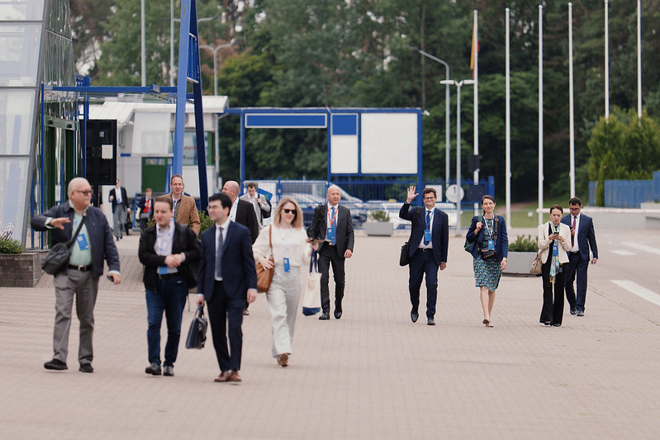
کمیسیون حکمرانی سازمانی اتاق بازرگانی، صنایع، معادن و کشاورزی تهران
روز دوم - بیست و یکمین دوره کنفرانس بین المللی مبارزه با فساد
چهارشنبه 30 خرداداماه 1403- صبح
روز دوم این کنفرانس با 8 پنل‌های تخصصی دیگر در حوزه مبارزه با فساد با محوریت مباحثی نظیر ادامه یافت:
استثمار جنسیتی و اثرات آن
بررسی نامزدهای انتخابات در راستای تقویت راست‌کرداری(Integrity)
تقویت چارچوب‌های قانونی در راستای حفاظت از افشاگران و توانمندسازی آن‌ها
پول‌ سیاه، فساد و اقتصادهای در سایه
هماهنگ نمودن استانداردهای مرتبط با راست‌کرداری(Integrity) در کسب و کار
ایجاد شبکه‌های ضد فساد برای محافظت از فعالان این حوزه و فعالیت دور از فساد سازمان‌های غیردولتی

Slide 9
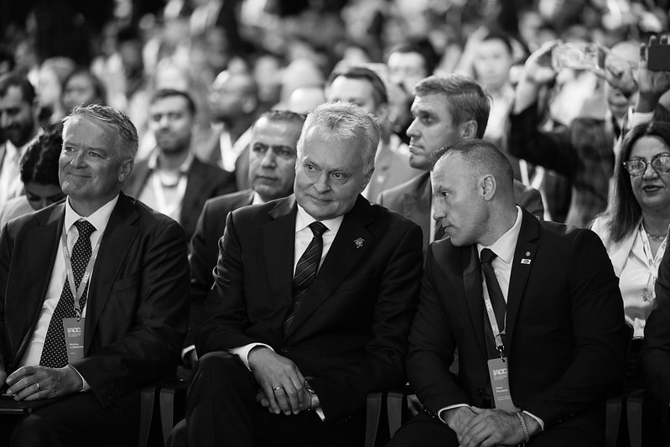
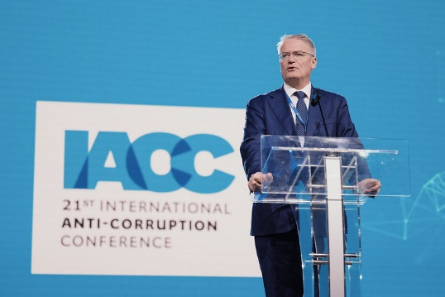
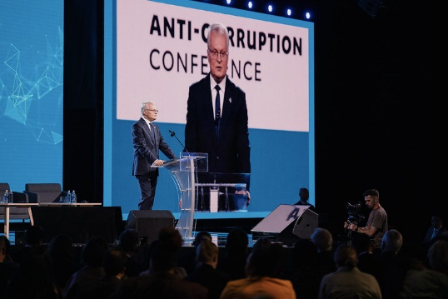
کمیسیون حکمرانی سازمانی اتاق بازرگانی، صنایع، معادن و کشاورزی تهران
بیست و یکمین دوره کنفرانس بین المللی مبارزه با فساد
جلسات با سخنرانی‌های اصلی ادامه یافت و جناب آقایان گیتاناس نائوسدا، رئیس جمهور لیتوانی و ماتیاس کورمان، دبیر کل سازمان توسعه و همکاری اقتصادی(OECD) سخنرانی نمودند.
رئیس جمهور لیتوانی ضمن اشاره به جایگاه لیتوانی از نظر شاخص‌های راست‌کرداری (Integrity) و شاخص‌های شفافیت، تاکید نمودند این کشور هم از نظر بخش دولتی و هم از نظر بخش خصوصی در این زمینه در سطح بالایی قرار دارد. ایشان همچنین ضمن اشاره به اهمیت مبارزه با فساد، این امر را یکی از اصول دموکراسی و فقدان شفافیت در جهان را به عنوان یکی از معضلات امنیت جهانی برشمردند و در پایان سخنان خود ضمن تاکید بر اینکه جهان ما سزاوار شرایط بهتری است، این کنفرانس را گامی مهم برایدر این حوزه دانستند.
در ادامه ماتیاس کورمان، ضمن اشاره به اهمیت راست‌کرداری(Integrity) و نقش آن در کاهش فساد در سطح جامعه بر تاثیر مثبت (Integrity) بر اقتصاد تاکید نموده و به همکاری‌های صورت پذیرفته سازمان توسعه و همکاری اقتصادی با دولت‌ها در این زمینه اشاره و بر تاثیرگذاری تکنولوژی و هوش مصنوعی و نقش تسهیل‌گری آن در این حوزه تاکید نمودند.

Slide 10
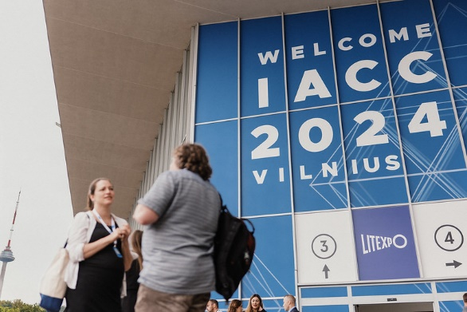
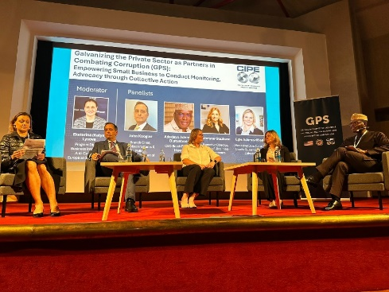
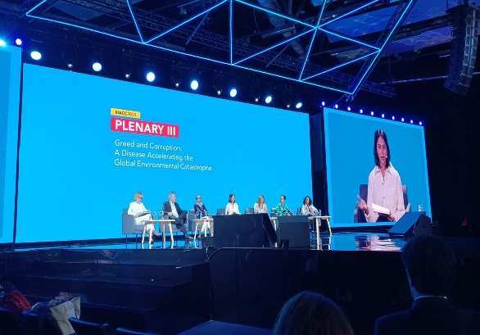
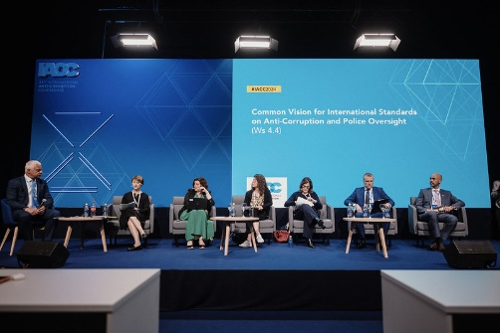
کمیسیون حکمرانی سازمانی اتاق بازرگانی، صنایع، معادن و کشاورزی تهران
روز دوم - بیست و یکمین دوره کنفرانس بین المللی مبارزه با فساد
چهارشنبه 30 خرداداماه 1403- بعد از ظهر
روز دوم این کنفرانس با برگزاری چندین نشست عمومی، 8 پنل تخصصی با موضوعاتی به شرح زیر ادامه یافت:
توانمندسازی مشاغل کوچک
جنگ پنهانی مبارزه با فساد در شرایط اضطراری
جریان‌سازی مبارزه با فساد در سیاست‌ها
حفاظت از انتخابات در برابر بودجه غیرقانونی
چشم انداز مشترک برای استانداردهای بین‌المللی مبارزه با فساد
نحوه پاک‌سازی املاک و مستغلات از پول سیاه
فساد فراملی و شفاف‌سازی جرایم محیط زیستی
تامین مالی عادلانه و شفاف برای بازسازی اوکراین
به اشتراک‌گذاری تجارت افشاگران و مشارکت برای پیشبرد حقوق آن‌ها و نحوه حمایت از افشاگران

Slide 11
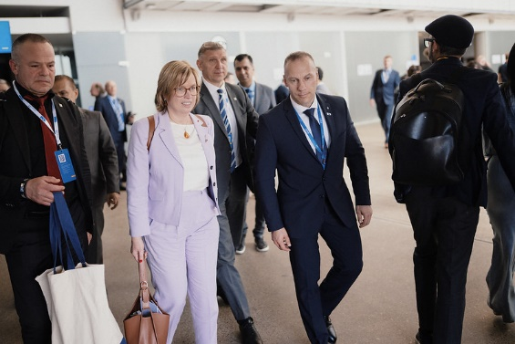
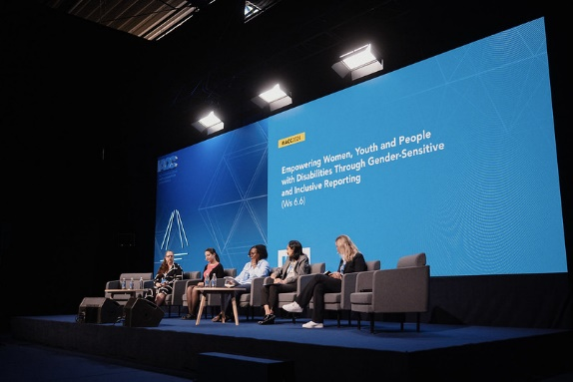
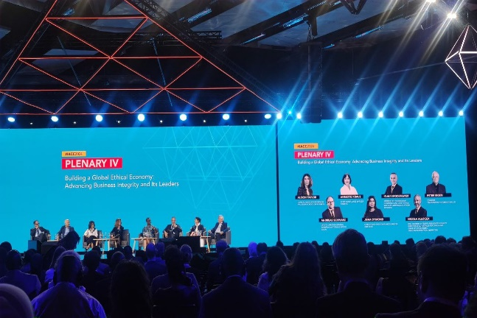
کمیسیون حکمرانی سازمانی اتاق بازرگانی، صنایع، معادن و کشاورزی تهران
روز سوم - بیست و یکمین دوره کنفرانس بین المللی مبارزه با فساد
پنجشنبه 31 خرداداماه 1403- صبح
روز سوم این کنفرانس با برگزاری چندین نشست عمومی، 8 پنل تخصصی با موضوعاتی به شرح زیر ادامه یافت:
رسیدگی به دعاوی راهبردی و نقش حیاتی آن در حوزه مبارزه با فساد
نقش رسانه‌ها در دفاع از دموکراسی و حقوق بشر در برابر فساد در آفریقا
توانمندسازی زنان، جوانان و افراد دارای معلولیت از طریق گزارش‌دهی فساد
فساد در زنجیره‌های تامین جهانی
پیشگیری از پنهان کردن دارایی‌های غیرقانونی توسط بازیگران و عوامل فساد
رویکردهای چندجانبه برای ایجاد اجماع برای اصلاحات حکمرانی
بحث و بررسی پیرامون بهره‌گیری از ابزارهایی نظیر یادگیری ماشینی برای تجزیه و تحلیل و کشف جرایم محیط زیستی در جنگل‌های بارانی
یک کلاس پیشرفته با موضوع «چرخش فساد دولتی: چگونگی جایگزینی فساد بومی با فرهنگ راست‌کرداری(Integrity) در کسب و کار»

Slide 12
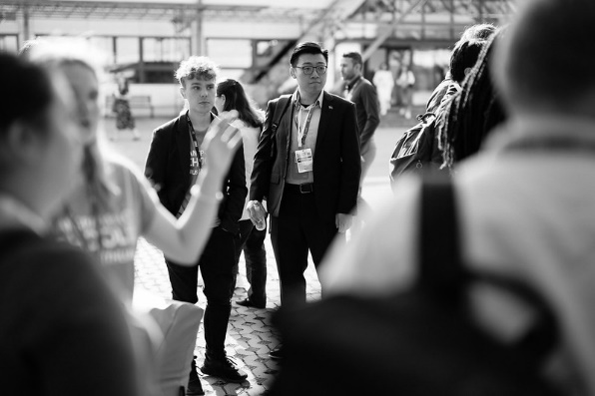
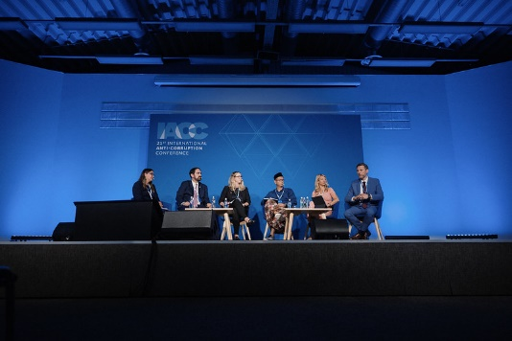
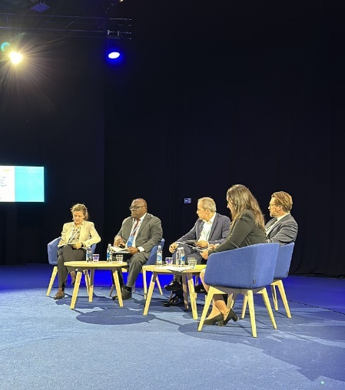
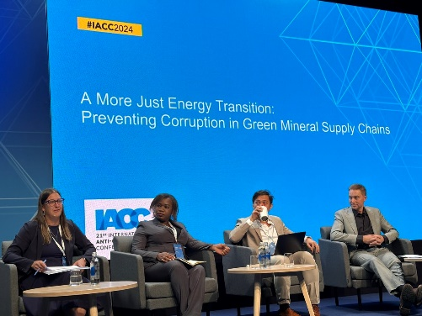
کمیسیون حکمرانی سازمانی اتاق بازرگانی، صنایع، معادن و کشاورزی تهران
روز سوم - بیست و یکمین دوره کنفرانس بین المللی مبارزه با فساد
چهارشنبه 30 خرداداماه 1403- بعداز ظهر
روز سوم این کنفرانس با برگزاری چندین نشست عمومی، 8 پنل تخصصی با موضوعاتی به شرح زیر ادامه یافت:
نحوه پاسخگویی فعالان حوزه مبارزه با فساد
تقویت جامعه مدنی برای مقابله با گرایش‌های خودکامگی
توانمندسازی زنان پیشتاز با بهره‌گیری از هوش مصنوعی در حوزه مبارزه با فساد
تاکید بر اهمیت نقش بخش خصوصی به عنوان یک بازیگر مهم و تغییر دهنده بازی در حوزه مبارزه با فساد
نقش فساد در درگیری‌های خشونت آمیز و پیامدهای سیاست و راه‌حل مبارزه با دزدسالاری مدرن
مبارزه با فساد با بهره‌گیری از علم رفتار
بهره‌برداری از داده‌ها برای افشای توقف نفوذ آلاینده‌های بزرگ و رابطه میان فساد، بدهی و توسعه نیافتگی کشورها

Slide 13


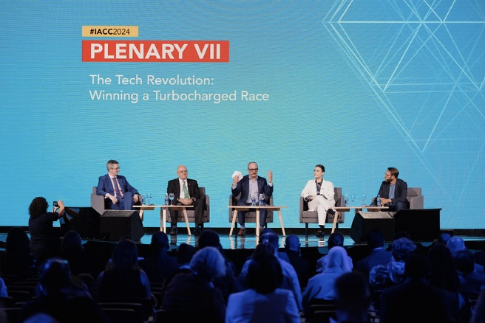
کمیسیون حکمرانی سازمانی اتاق بازرگانی، صنایع، معادن و کشاورزی تهران
روز چهارم - بیست و یکمین دوره کنفرانس بین المللی مبارزه با فساد
جمعه اول تیرماه 1403- صبح
روز چهارم این کنفرانس با برگزاری چندین نشست عمومی، 8 پنل تخصصی با موضوعاتی به شرح زیر ادامه یافت:
حرکت به سوی شفافیت
مسئولیت‌پذیری و مشارکت بیشتر در بازیابی دارایی‌ها
نحوه بررسی گروه‌های خلافکار سازمان یافته فراملی
روزنامه‌نگاری تحقیقی و تهدیدات پیشرو
راه‌حل‌های مصونیت مدنی، همگرایی برای شفافیت
دزدسالاری و نقش کاهش دهنده سازمان‌های مدنی
راه‌حل‌های راست‌کرداری(Integrity) و راست کرداری برای رفع بحران آب و هوا
مهار قدرت کنش جمعی و افزایش قدرت دادخواهی استراتژیک

Slide 14
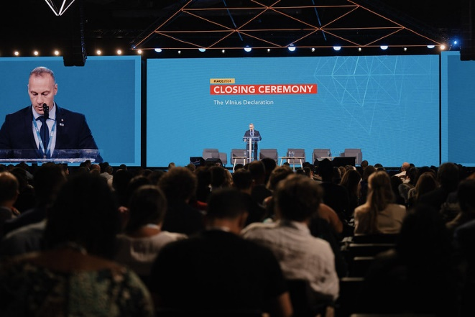
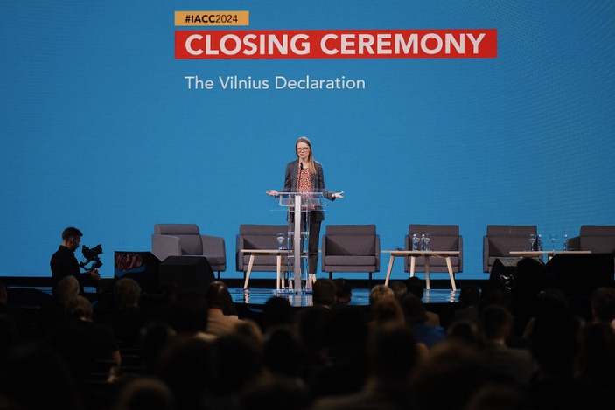
کمیسیون حکمرانی سازمانی اتاق بازرگانی، صنایع، معادن و کشاورزی تهران
روز چهارم - بیست و یکمین دوره کنفرانس بین المللی مبارزه با فساد
جمعه اول تیرماه 1403- ظهر
روز چهارم این کنفرانس با برگزاری چندین نشست عمومی و نشست اختتامیه و ایراد بیانیه پایانی، 8 پنل تخصصی با موضوعاتی به شرح زیر ادامه یافت:
نحوه جلوگیری از قربانی شدن مجدد قربانیان فساد
جامعه مدنی در معرض خطر! - مقابله با فساد از منظرهای مختلف
فساد فراملی: مقابله با تجارت غیرقانونی داروهای تقلبی
ابزارهای جدید برای مبارزه با رشوه
حفاظت از انتقال عادلانه انرژی در بخش‌های استخراج و انرژی
پاسخگویی و جنبش‌های جهانی ضد فساد مبارزه برای محافظت از فعالان حوزه مبارزه با فساد
مقابله با فساد به عنوان عاملی برای جرایم سازمان یافته
نحوه تغییر رویه علیه فساد و معافیت از مجازات

Slide 15
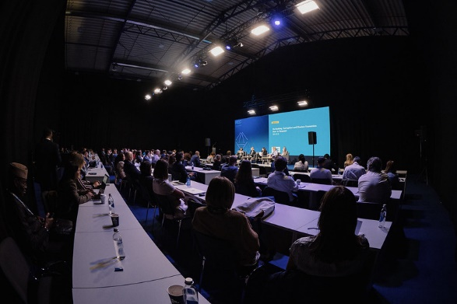
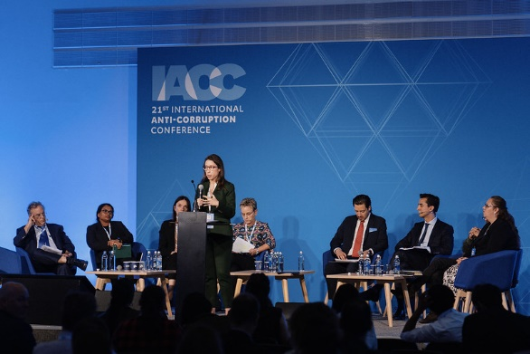
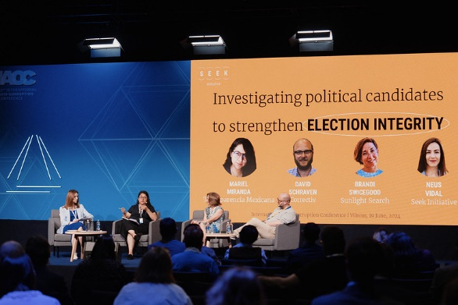
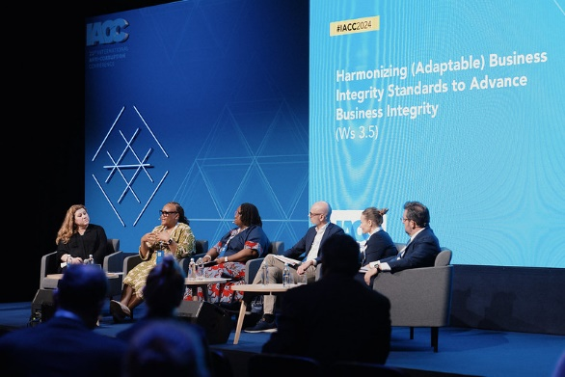
کمیسیون حکمرانی سازمانی اتاق بازرگانی، صنایع، معادن و کشاورزی تهران
روز چهارم - بیست و یکمین دوره کنفرانس بین المللی مبارزه با فساد
جمعه اول تیرماه 1403- بعدازظهر
این کنفرانس با 8 پنل تخصصی با موضوعاتی به شرح زیر به کار خود پایان داد.
فساد بزرگ در حوزه منابع طبیعی
مبارزه با فساد: بار اثبات جدید برای استثمار در اعماق دریا
نگاهی عمیق‌تر به هزینه‌های جریان‌های مالی غیرقانونی و پیامدهای ناشی از فساد
پارادایم‌های چالش برانگیز: پیشروی با راست‌کرداری(Integrity) و مبارزه با دیدگاه‌های جنسیتی در صنایع
نحوه اندازه‌گیری راست‌کرداری(Integrity) در سطح ملی
تخریب در عمل: مطالعات موردی از اوکراین، زامبیا، ونزوئلا و گواتمالا
نحوه استفاده از صندوق‌های غرامت برای جبران جرایم زیست محیطی
فساد در زنجیره تامین مواد معدنی حیاتی

Slide 16






کمیسیون حکمرانی سازمانی اتاق بازرگانی، صنایع، معادن و کشاورزی تهران
هفتمین دوره جشنواره فیلم
همچنین این کنفرانس هفتمین دوره جشنواره فیلم Films4Transparency(F4T)را میزبانی نمود، در این جشنواره مستندهایی در خصوص مبارزه با فساد و افشای فساد در راستای فراهم نمودن بستری برای تعریف و ارائه راهکارهای جایگزین برای جهانی عادلانه‌تر به نمایش درآمد و همچنین فضایی را برای گفتگو با قهرمانان فیلم، کارگردانان و کارشناسان در این زمینه فراهم گردیده و فیلم‌های منتخب پیرامون موضوعات مرتبط با محورهای کنفرانس در پنج عنوان از جمله مافیا و بانک‌ها، دولت سکوت، پشت درهای بسته و رئیس جمهور تصادفی با هدف تاثیرگذاری مثبت ارائه گردیدند.

Slide 17
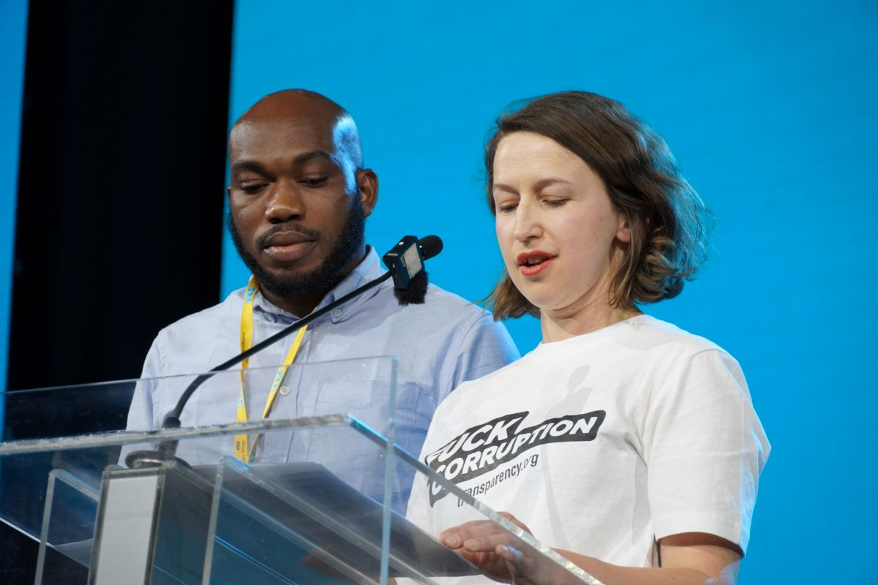
کمیسیون حکمرانی سازمانی اتاق بازرگانی، صنایع، معادن و کشاورزی تهران
بیانیه بیست و یکمین کنفرانس مبارزه با فساد در لیتوانی
در مراسم اختتامیه بیانیه بیست و یکمین کنفرانس ایراد گردید و با الهام از آنچه در کنفرانس طرح گردید در راستای ترغیب و ترویج راست‌کرداری Integrity موارد زیر را متعهد شده‌اند:
محافظت از فعالان حوزه مبارزه با فساد
هدف قرار دادن جرایم محیط زیستی
متوقف نمودن دزدسالاری، قاچاق، ...
جلوگیری از درگیری‌های خشونت آمیز و ناامنی در جهان
ایجاد یک اقتصاد جهانی اخلاق محور
بهره‌گیری از فناوری در راستای مبارزه با فساد
رعایت اصول دموکراسی و حقوق بشر
متوقف نمودن جریان‌‌های پول‌های کثیف
کشف طرح‌های پیچیده فساد
ترویج اقدام مشترک به عنوان کلید موفقیت

Slide 18

کمیسیون حکمرانی سازمانی اتاق بازرگانی، صنایع، معادن و کشاورزی تهران
نتیجه گیری آنچه در بیست و یکمین کنفرانس مبارزه با فساد مطرح گردید:
در بخش دولتی:
تلاش برای پیشگیری از طریق ابزارهای کاربردی نظیر آموزش، پرورش، انجام پروژه‌های تحقیقاتی و پژوهشی، ... گرفته تا پیگرد قانونی
درگیر نمودن قانون‌گذاران به منظور ایجاد شفافیت در تامین مالی سیاسی و ایجاد قوانین قدرتمند
بهره‌گیری از هوش مصنوعی و تکنولوژی برای ایجاد بستری مناسب در راستای ارتقا راست‌کرداری(Integrity) در حکمرانی
در بخش خصوصی
ارتقاء فرهنگ راست‌کرداری(Integrity) در کسب و کار به منظور دستیابی به نتایج پایدارتر
اتخاذ راهبری محیط زیستی، اجتماعی و شرکتی(ESG)
همکاری و مشارکت در راستای تبیین استانداردها، قوانین و سیاست‌های مرتبط با حوزه مبازره با فساد
بازتاب‌های کلی:
ضرورت توجه به ارتباط فساد با نقض حقوق بشر و تاثیر فساد بر دموکراسی،تغییرات آب و هوایی و اقلیمی، ...
لزوم همبستگی برای محافظت از فعالان حوزه مبارزه با فساد

Slide 19
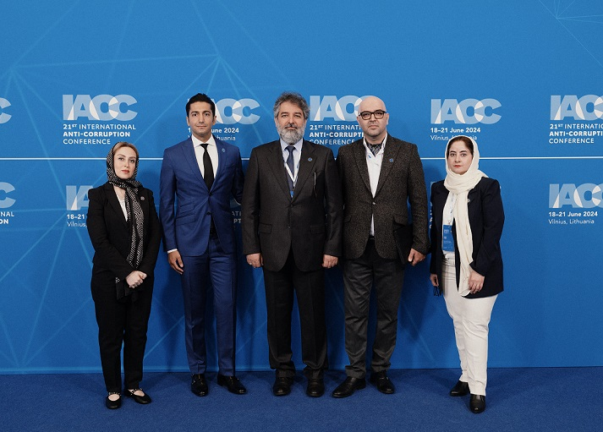
کمیسیون حکمرانی سازمانی اتاق بازرگانی، صنایع، معادن و کشاورزی تهران
هیئت اعزامی اتاق در بیست و یکمین دوره کنفرانس بین المللی مبارزه با فساد
هیئت اعزامی اتاق بازرگانی، صنایع، معادن و کشاورزی تهران به شرح ذیل در نشست‌های عمومی و پنل‌های تخصصی حضور یافتند:
حسن فروزان‌فرد، عضو هیئت نمایندگان و رئیس کمیسیون حکمرانی سازمانی اتاق بازرگانی، صنایع، معادن و کشاورزی تهران
سیدامین صدرنژاد، نائب رئیس کمیسیون حکمرانی سازمانی اتاق بازرگانی، صنایع، معادن و کشاورزی تهران
دیاکو حسینی، معاون بررسی‌های اقتصادی اتاق بازرگانی، صنایع، معادن و کشاورزی تهران
ناهید مجیدی، دبیر کمیسیون حکمرانی سازمانی اتاق بازرگانی، صنایع، معادن و کشاورزی تهران
آهو یاوری، کارشناس کشورهای توسعه یافته و صنعتی اتاق بازرگانی، صنایع، معادن و کشاورزی تهران

Slide 20

کمیسیون حکمرانی سازمانی اتاق بازرگانی، صنایع، معادن و کشاورزی تهران
از توجه شما سپاسگزارم

